Slide 1
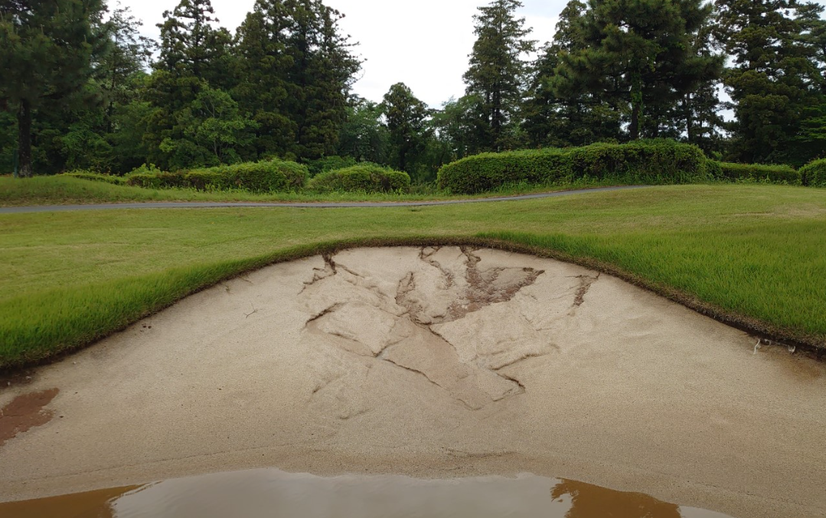
2023年6月4日（日）の
コース状況のお知らせ
先日までの豪雨の影響により、バンカー内の砂が流れ出し、バンカー内の基礎が見えたり、溝ができております。
引き続き復旧作業を行い、より良いコンディションで皆様をお迎えできるよう努めております。
皆様にはご不便をお掛け致しますが、何卒ご了承の程よろしくお願い致します。

